Slide 1

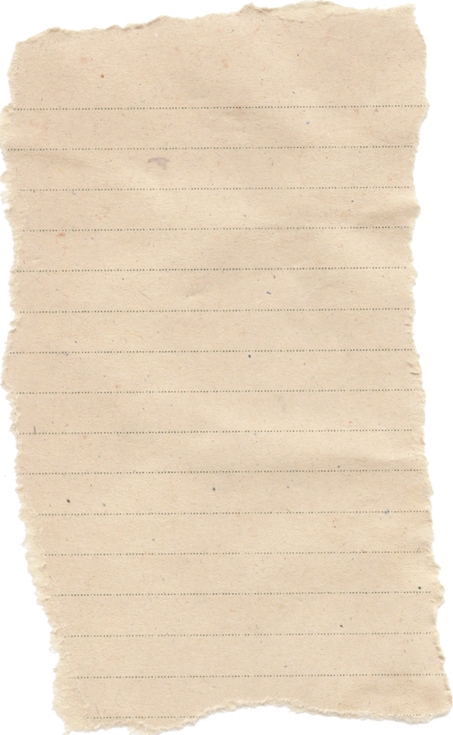







ĐỒ ÁN 1:
XÂY DỰNG ỨNG DỤNG QUẢN LÝ CỬA HÀNG
BÁN TRUYỆN TRANH
Họ và tên: Đinh Thiên Trường
Mã sinh viên: 10122380
Giáo viên hướng dẫn: TS. Nguyễn Văn Quyết

Slide 2





NỘI DUNG BÁO CÁO
1.
Nêu ra bài toán thực tế thực hiện
2.
Biểu đồ use case tổng quát
3.
Mô hình cơ sở dữ liệu quan hệ
4.
Demo chương trình
5.
Kết luận

Slide 3



1. BÀI TOÁN THỰC TẾ THỰC HIỆN
Xây dựng chức năng đăng nhập phân quyền cho quản lý và nhân viên
Xây dựng chức năng nhập hàng vào kho truyện tranh
Xây dựng chức năng bán hàng từ kho truyện tranh
Quản lý thông tin thể loại truyện tranh, thông tin truyện tranh kèm hình ảnh
Quản lý thông tin nhân viên, khách hàng thành viên của cửa hàng
Quản lý thông tin hoá đơn nhập/bán với đầy đủ chi tiết hoá đơn
Thống kê doanh thu theo thời gian, top 5 truyện, nhân viên, khách hàng

Slide 4
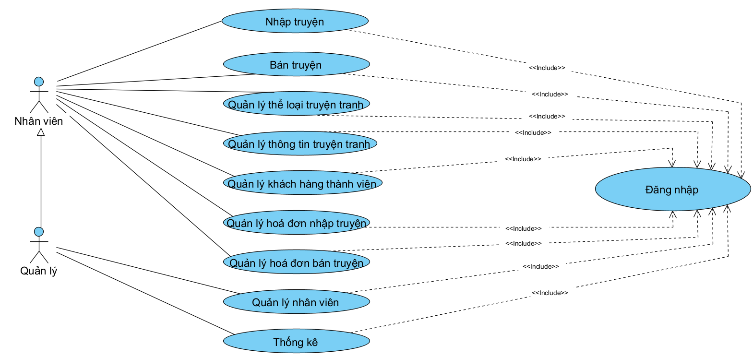
2. BIỂU ĐỒ USE CASE TỔNG QUÁT

Slide 5

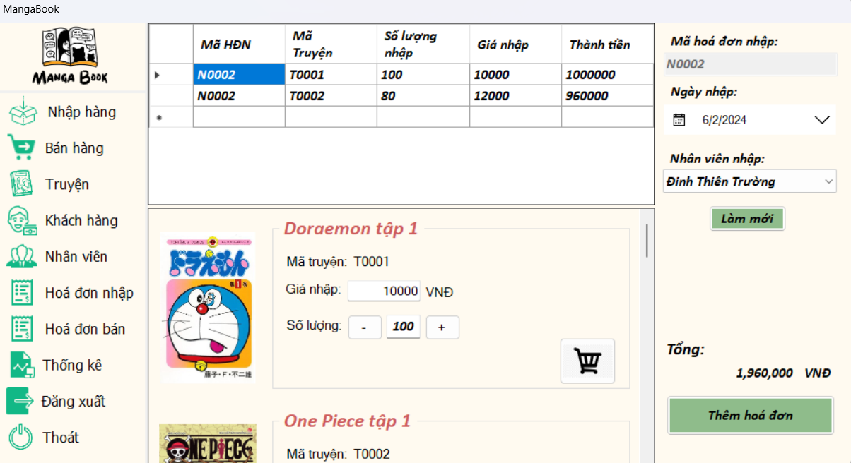
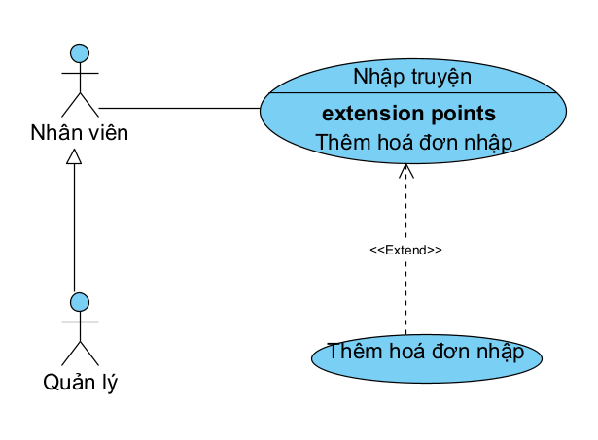
BIỂU ĐỒ USE CASE VÀ GIAO DIỆN CHỨC NĂNG NHẬP TRUYỆN

Slide 6
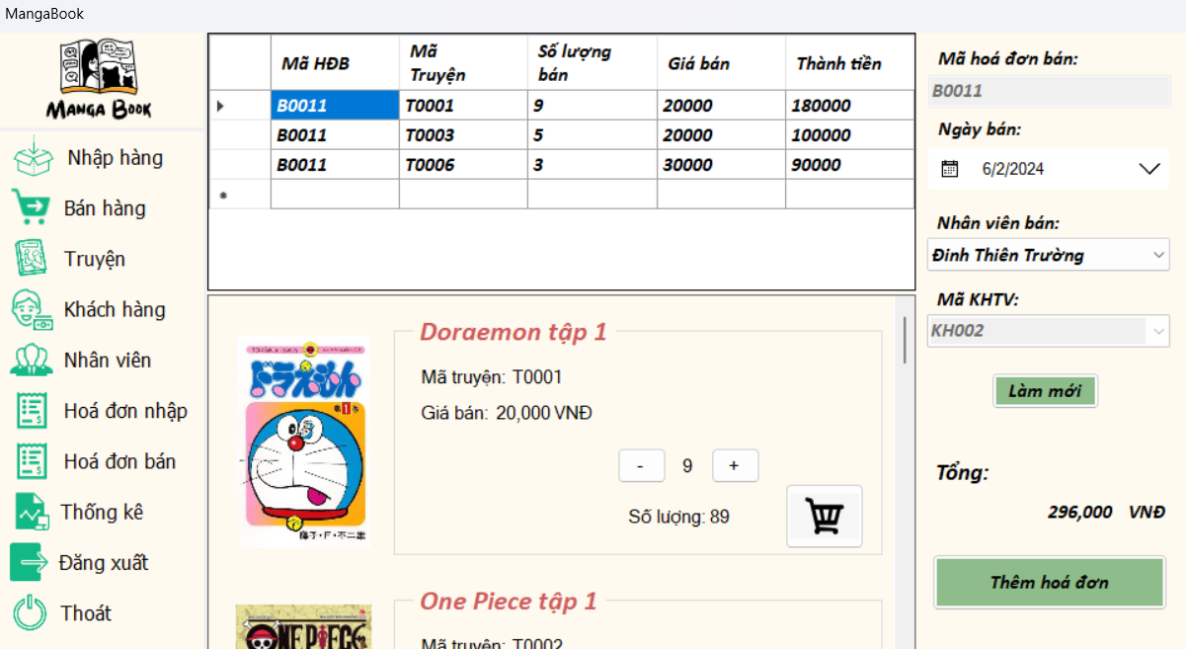
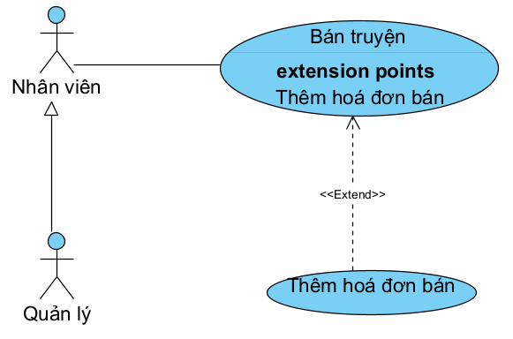
BIỂU ĐỒ USE CASE VÀ GIAO DIỆN CHỨC NĂNG BÁN TRUYỆN

Slide 7
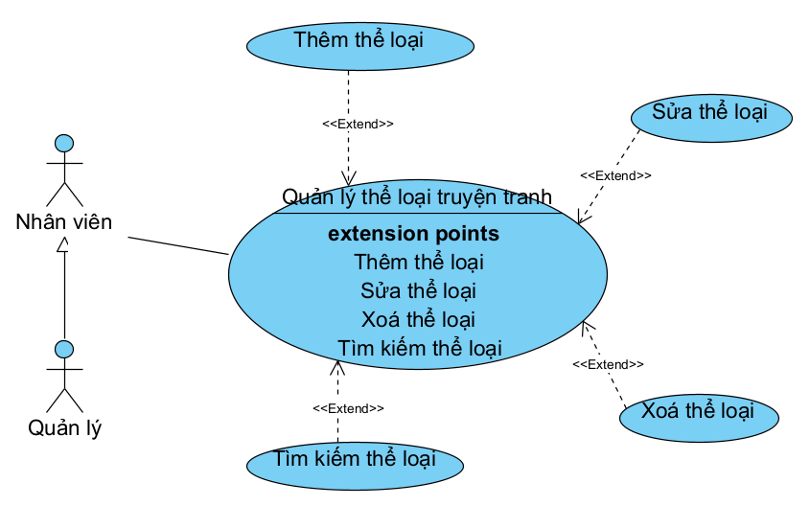
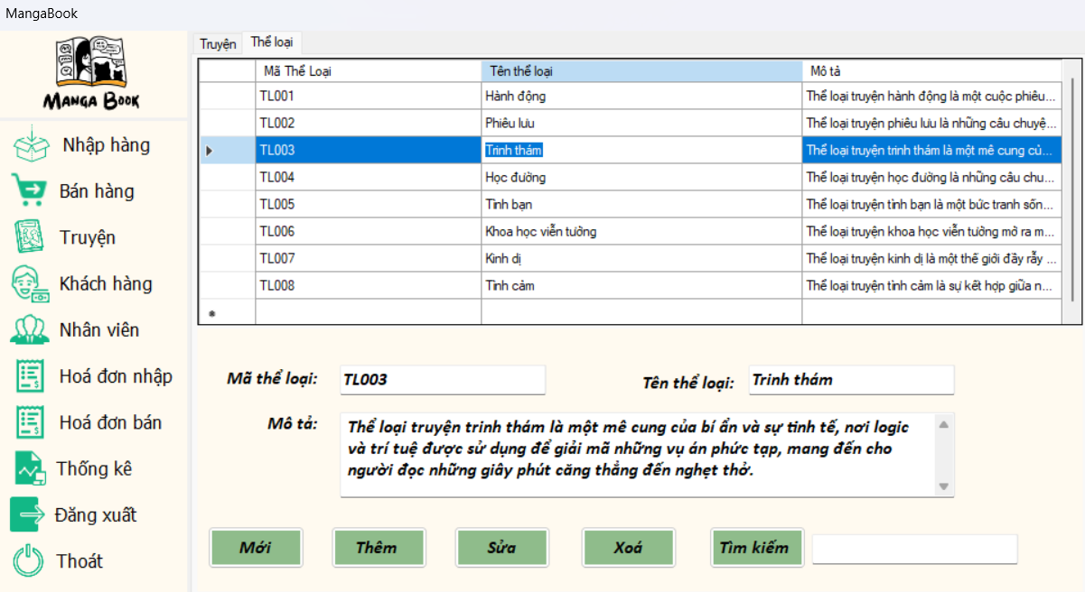
BIỂU ĐỒ USE CASE VÀ GIAO DIỆN CHỨC NĂNG QUẢN LÝ THỂ LOẠI TRUYỆN TRANH

Slide 8
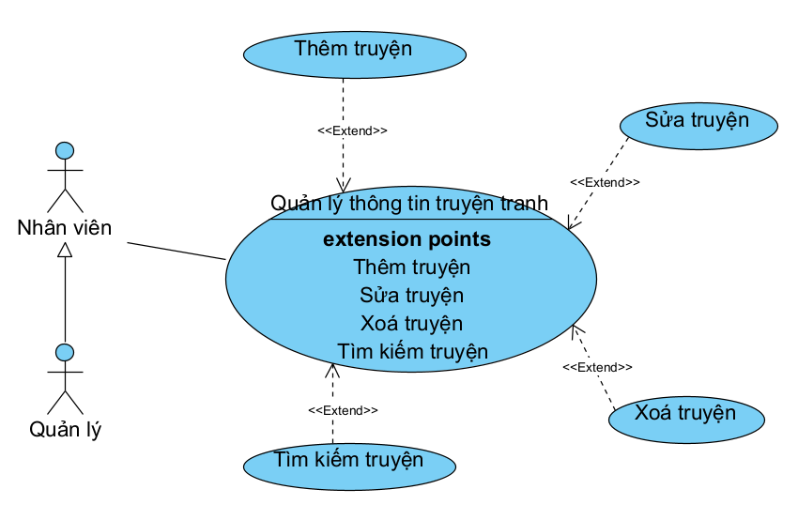
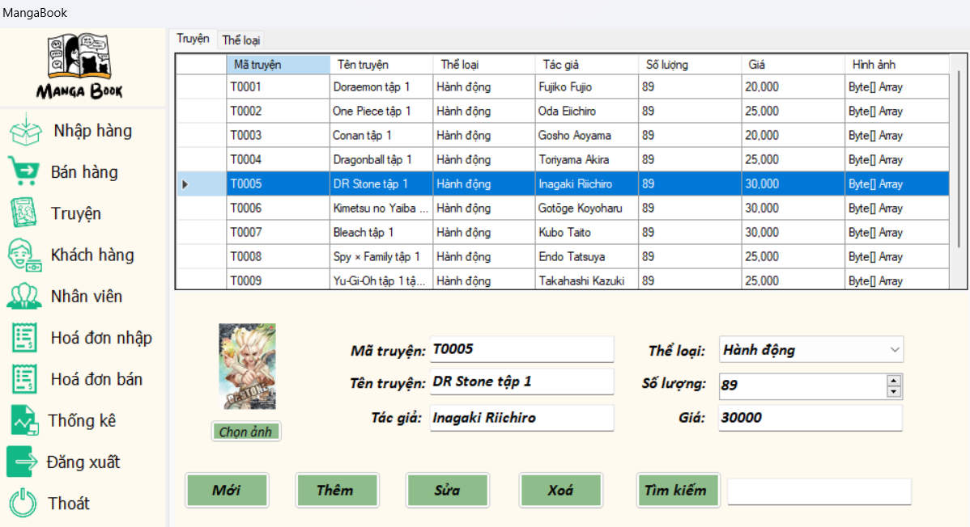
BIỂU ĐỒ USE CASE VÀ GIAO DIỆN CHỨC NĂNG QUẢN LÝ THÔNG TIN TRUYỆN TRANH

Slide 9
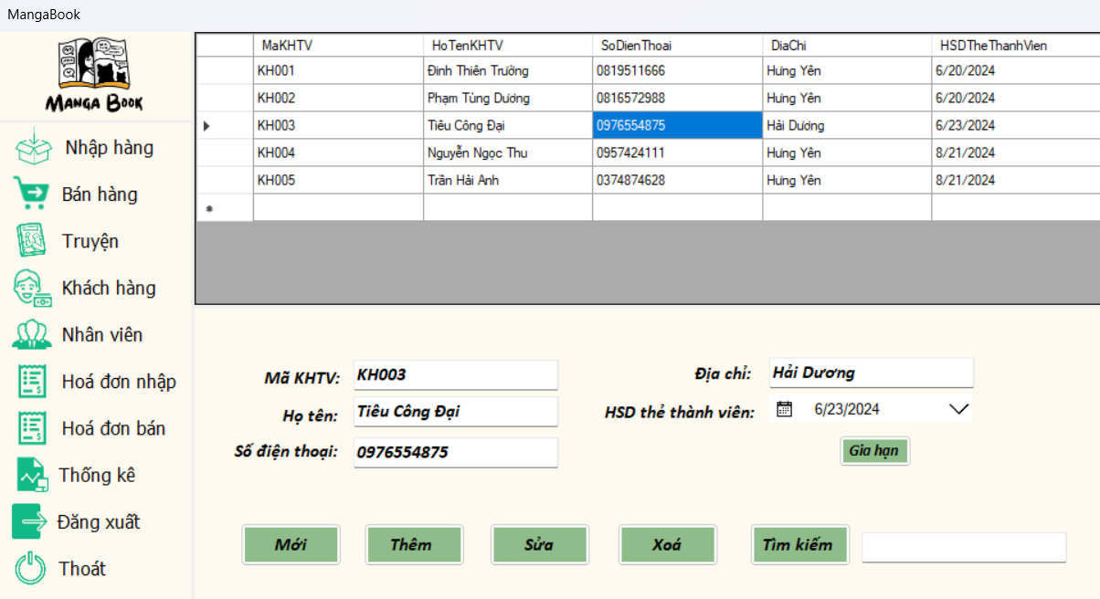
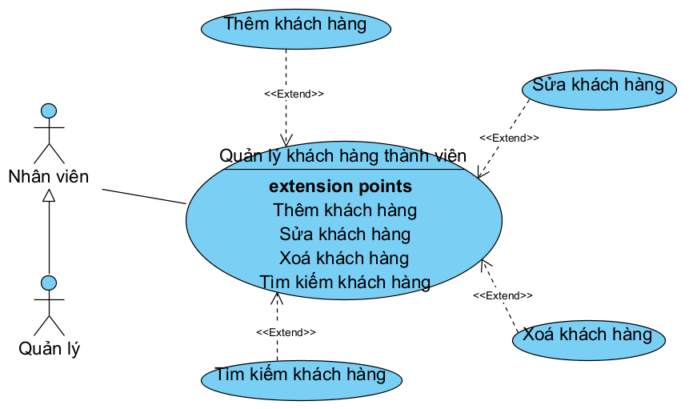
BIỂU ĐỒ USE CASE VÀ GIAO DIỆN CHỨC NĂNG QUẢN LÝ THÔNG TIN KHÁCH HÀNG THÀNH VIÊN

Slide 10
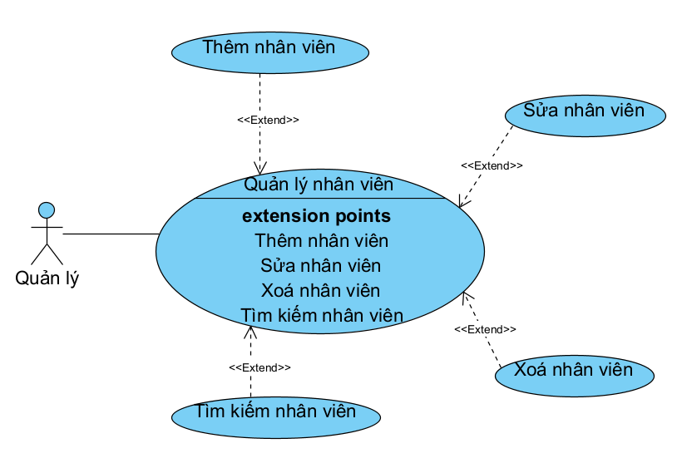
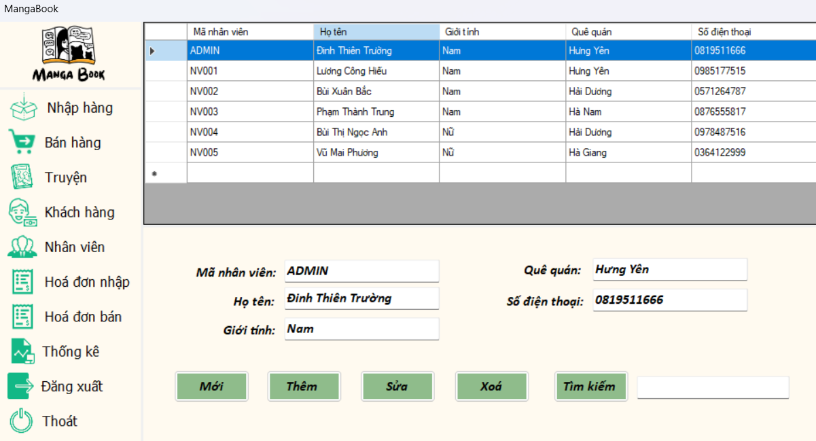
BIỂU ĐỒ USE CASE VÀ GIAO DIỆN CHỨC NĂNG QUẢN LÝ THÔNG TIN NHÂN VIÊN

Slide 11
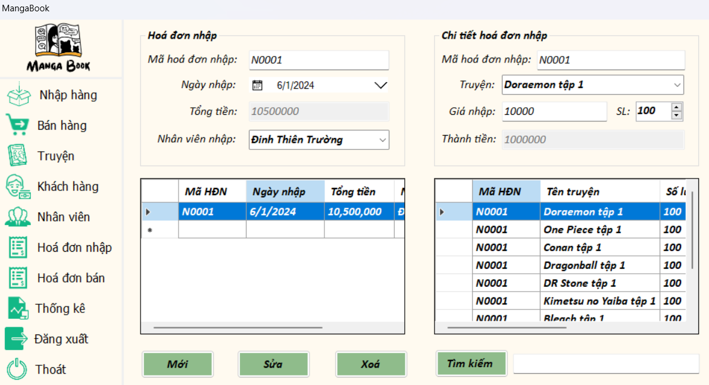
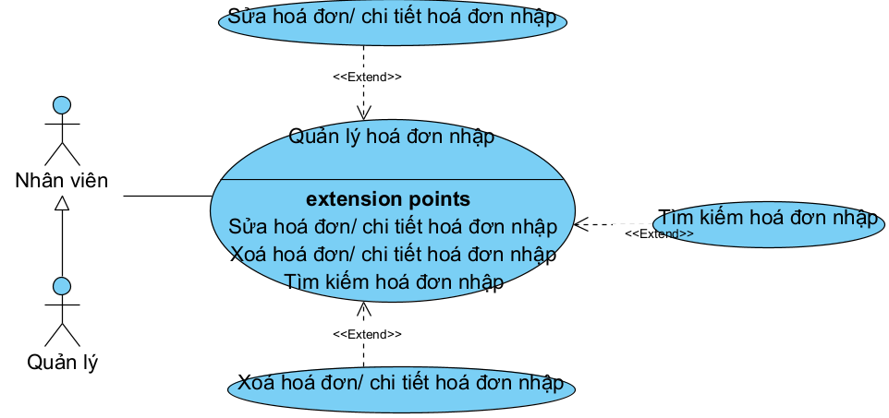
BIỂU ĐỒ USE CASE VÀ GIAO DIỆN CHỨC NĂNG QUẢN LÝ THÔNG TIN HOÁ ĐƠN NHẬP

Slide 12
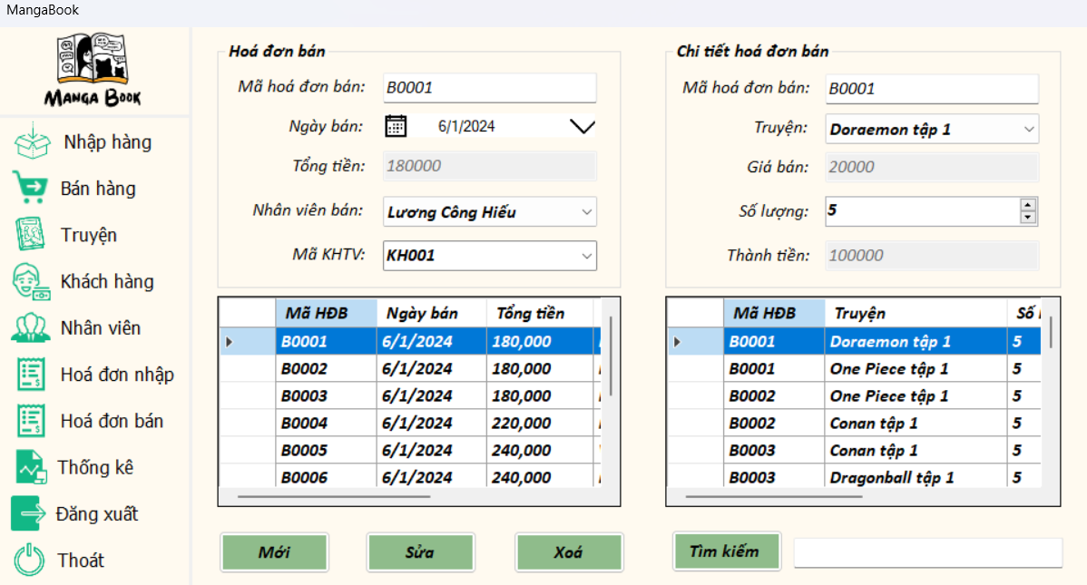
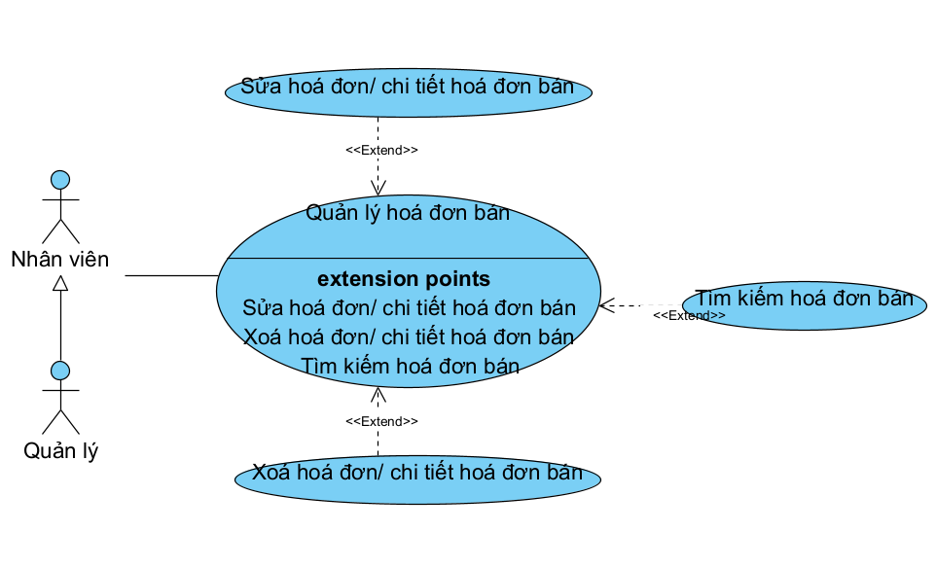
BIỂU ĐỒ USE CASE VÀ GIAO DIỆN CHỨC NĂNG QUẢN LÝ THÔNG TIN HOÁ ĐƠN BÁN

Slide 13
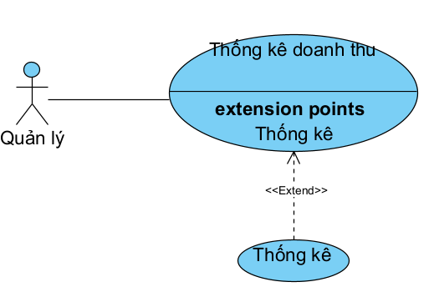
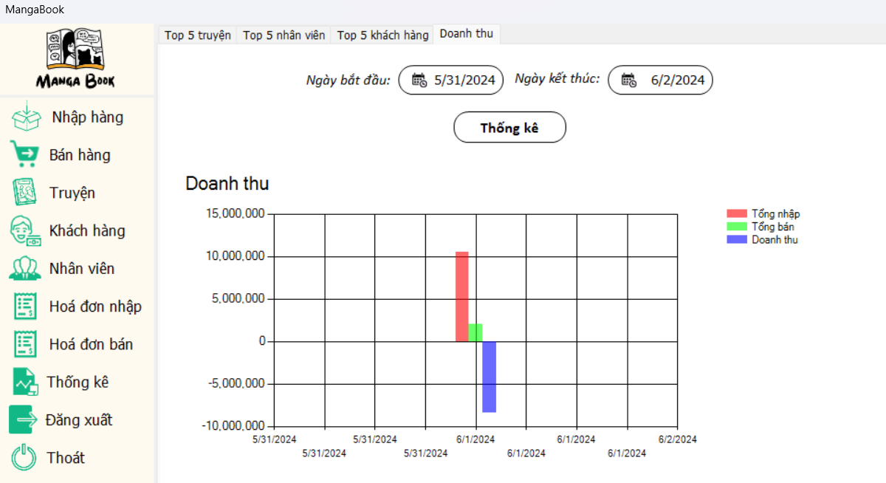
BIỂU ĐỒ USE CASE VÀ GIAO DIỆN CHỨC NĂNG THỐNG KÊ DOANH THU

Slide 14
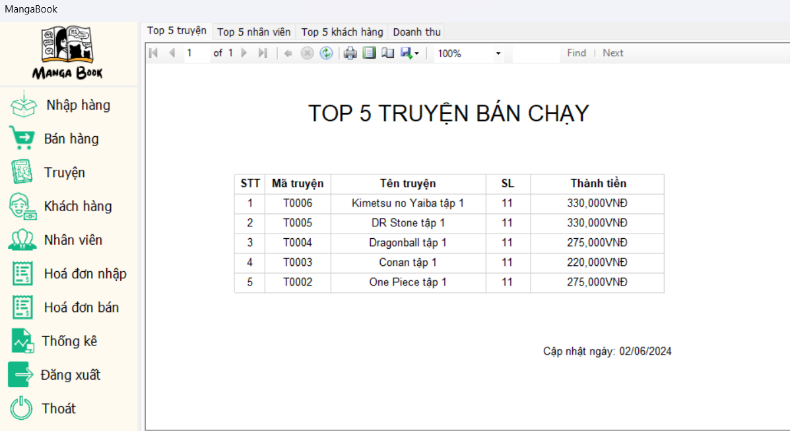
GIAO DIỆN CHỨC NĂNG BÁO CÁO TOP 5 TRUYỆN BÁN CHẠY

Slide 15
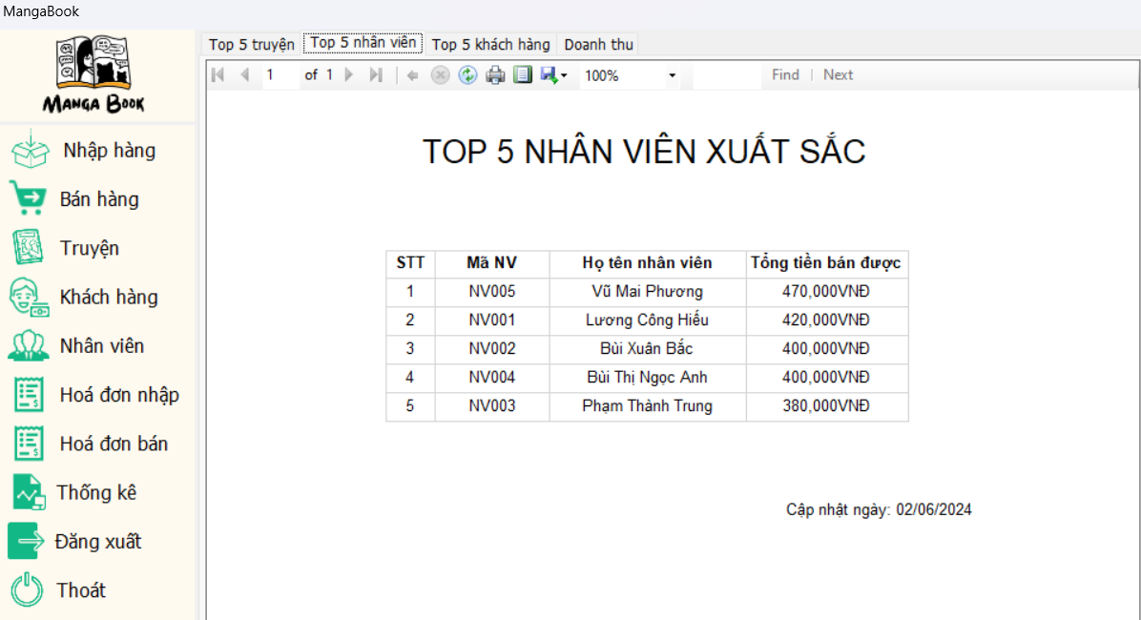
GIAO DIỆN CHỨC NĂNG BÁO CÁO TOP 5 NHÂN VIÊN XUẤT SẮC

Slide 16
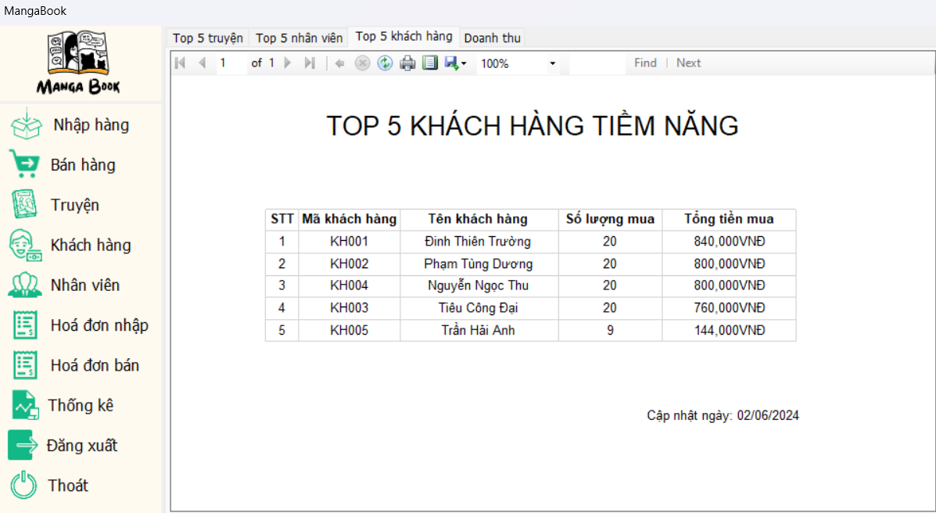
GIAO DIỆN CHỨC NĂNG BÁO CÁO TOP 5 KHÁCH HÀNG TIỀM NĂNG

Slide 17
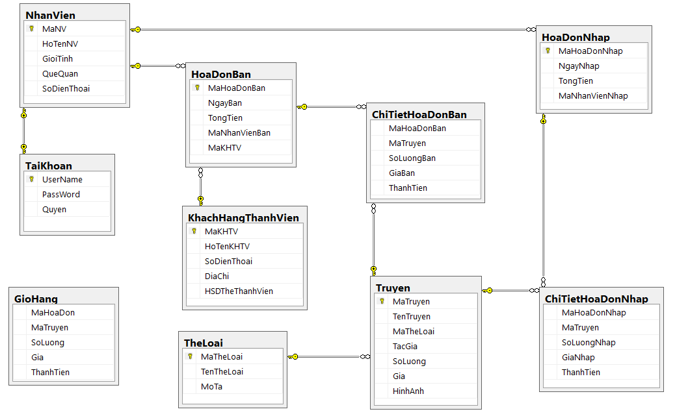
3. MÔ HÌNH CƠ SỞ DỮ LIỆU QUAN HỆ

Slide 18

4. DEMO CHƯƠNG TRÌNH

Slide 19
5. KẾT LUẬN
Kết quả đạt được:
Hạn chế:
Hướng phát triển:
Nắm vững kiến thức lập trình Windows Form và công cụ phần mềm.
Hiểu rõ về việc quản lý cửa hàng bán truyện tranh.
Xây dựng hệ thống “Quản lý cửa hàng bán truyện tranh” với đầy đủ các chức năng cơ bản.
Chương trình chạy ổn định, chính xác, và tiết kiệm thời gian.
Kiến thức lập trình nâng cao về C# chưa tốt.
Kinh nghiệm thiết kế còn hạn chế, đặc biệt là trong việc tối ưu cơ sở dữ liệu.
Tối ưu hóa chương trình, đơn giản hóa giao diện, và áp dụng cho nhiều cơ sở khác nhau.

Slide 20


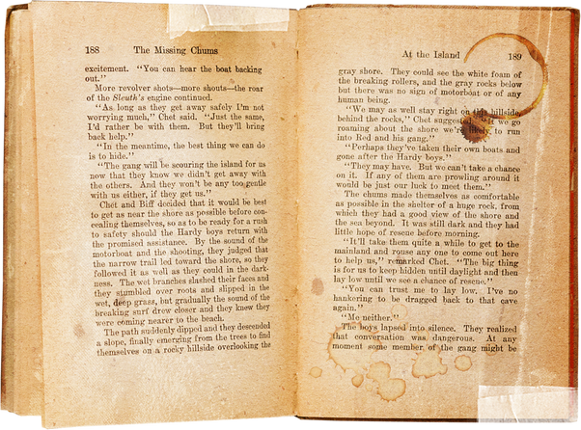




THANK YOU
FOR LISTENING!

